Slide 1
Содержание и методические подходы к изучению вопросов, связанных с понятием денег и формированием семейного бюджета
Петрикова
Ирина Владимировна
кандидат педагогических наук
доцент департамента финансов
факультета экономических наук
НИУ «Высшая школа экономики»
Высшая школа экономики, Москва, 2016
www.hse.ru

Slide 2
Деньги и семейный бюджет
 | Тема | классы
 |  | 2-3 | 4 | 5-7 | 8-9
1 | Деньги | 8 | 8 | 1 | 2
1.1 | история | 4 | 4 |  | 1
1.2 | современные деньги | 4 | 4 |  | 1
2 | Семейный бюджет | 8 | 8 | 4 | 12
2.1 | Доходы | 2 | 2 | 2 | 2
2.2 | Расходы | 2 | 2 | 1 | 1
2.3 | Составление и управление семейного бюджета | 4 | 4 | 1 | 3
2.4 | Повышение семейного благосостояния |  |  |  | 6
 | Итого | 16 | 16 | 5 | 14

Slide 3
Тема Деньги
Мотивация.
«Я знаю, нельзя иметь всего сразу, поэтому я начну с малого — с денег.» Януш Васильковский
«Не почитай денег ни больше, ни меньше, чем они того стоят; это хороший слуга и плохой господин.»
Александр Дюма
«Конечно, существуют люди, для которых деньги превыше всего. Обычно это люди, которые никогда не станут богатыми. Только тот достигает богатства, кто талантлив, удачлив и не думает постоянно о деньгах.»
Стив Джобс
«Есть вещи важнее денег, но без денег эти вещи не купишь.»
Проспер Мериме
Как видим, человечество всегда неоднозначно относилось к деньгам.
Наша задача – расширить и обобщить знания о деньгах.
фото
фото
фото
Высшая школа экономики, Москва, 2016

Slide 4
Тема Деньги
История возникновения денег
фото
Происхождение денег
(игра «Обмен»)
фото
Товарный обмен первоначально осуществлялся в форме обмена товара на товар (Т-Т). Появление денег изменило форму обмена: товар продается за деньги, затем на вырученные деньги приобретается необходимый ему товар (Т-Д-Т).
фото
Высшая школа экономики, Москва, 2016

Slide 5
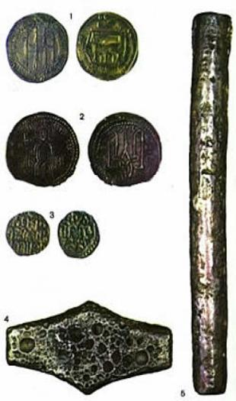
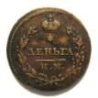
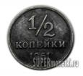
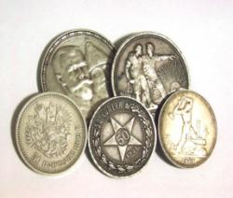
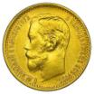
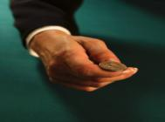
Тема Деньги
фото
фото
фото
Высшая школа экономики, Москва, 2016

Slide 6
Тема Деньги
Лицевая сторона монеты. (Ответ: аверс)
Оборотная сторона монеты. (Ответ: реверс)
Ребро монет. (Ответ: гурт) Почему на нем насечки? (Ответ: это защита от фальшивомонетчиков).
Как вы думаете зачем на русских монетах, имеющих номинал 3, 5 копеек, выдавливались три, пять точек? (Ответ: в основном население было неграмотным, для них и выдавливалось нужное количество точек, а также это могло пригодиться для слабовидящих).
Как называется коллекционирование монет? (Ответ: нумизматика).
Почему говорят «внести свою лепту», значит внести посильный вклад, не остаться в стороне от какого-то начинания. (Ответ: Греческое слово «лептос» означало: маленький, тонкий. «лепта» – это самая мелкая древняя монета)
Объясните пословицу “Зарыть свой талант в землю” (Ответ: талант – крупная денежная единица в античном мире. Пословица основана на знаменитой басне Эзопа о нерадивом рабе, который зарыл доверенный ему хозяином талант в землю и не принес никакой прибыли).
На раскопках в Херсонесе, где до нашей эры находилось большое греческое поседение, археологи нашли клад с монетами. На одной из них был отчеканен профиль царя Креза и написано: “X век до нашей эры”. Могло ли быть такое? (Ответ: нет, тогдашние жители не могли знать, когда закончится их эра и начнется новая, к тому же монеты царя Креза относятся к VI веку до нашей эры).
Где появились первые бумажные деньги? (Ответ: в Китае)
Как называли первые бумажные деньги в царские времена? (Ответ: ассигнации)
фото
фото
фото
Высшая школа экономики, Москва, 2016

Slide 7
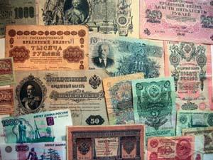
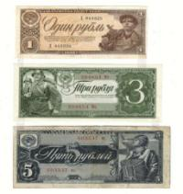
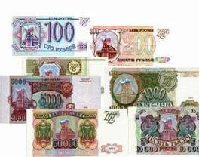
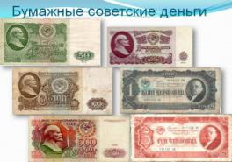
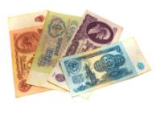
Тема Деньги.
1
фото
фото
фото
Высшая школа экономики, Москва, 2016

Slide 8
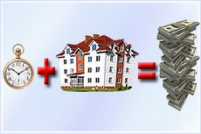
Функции денег
1. Единица счета (мера стоимости)
- масштаб для определения ценности товаров по отношению к другим товарам
2. Средство обращения
- деньги способствуют купле-продаже товаров
3. Средство накопления
деньги дают возможность сохранить их на будущее, так как обладают ликвидностью
Ликвидность денег – способность денег в любой момент или с течением времени превратить деньги в товары и услуги (игра «Ликвидность»)
4. Средство платежа
- деньги используются при продаже товаров в кредит (осуществлять платежи в будущем, с отсрочкой платежа), при уплате налогов и др.
фото
фото
фото
Высшая школа экономики, Москва, 2016

Slide 9
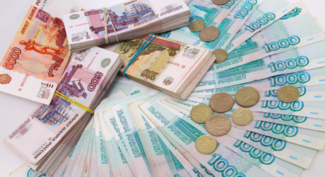
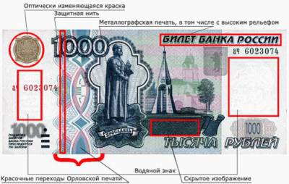
Защита банкнот от подделки
Степени защиты
Защитные свойства бумаги | Водяной знак Вкрапления цветных волокон Определенный состав бумаги
Полиграфическая защита | Микротекст Специальная краска
Физико-химическая защита | Свечения ряда элементов в ультрафиолете Использование магнитных полюсов Полосы из фольги
фото
фото
фото
Высшая школа экономики, Москва, 2016

Slide 10
Тема Деньги (блиц-опрос «Современные деньги»
- На этой купюре изображен памятник основателю российского флота. (500)
- На каких купюрах изображены реки? (10,50,500,5000)
- На этой купюре изображено здание биржи. (50)
- На каких купюрах изображены гербы? (1000,5000)
- На этой купюре изображена ГЭС. (10)
- На этой купюре изображен памятник губернатору Восточной Сибири. (5000)
- На этой купюре изображено здание театра. (100)
- На этой купюре изображен Спасе - Преображенский монастырь. (1000)
- На этой купюре изображен покровитель искусств бог Аполлон. (100)
- На этой купюре изображен памятник князю, который являлся символом народного просвещения средних веков в России. (1000)
- На этой купюре изображен Коммунальный мост. (10)
- На этой купюре изображена Часовня Казанской Богоматери. (1000)
- На этой купюре изображен Соловецкий монастырь. (500)
- На этой купюре изображены отроги Восточного Сояна. (10)
- На этой купюре изображен Петропавловский собор. (50)
- На этой купюре изображен речной вокзал. (500)
- На этой купюре изображена Стрелка Васильевского острова. (50)
-
фото
фото
фото
Высшая школа экономики, Москва, 2016

Slide 11
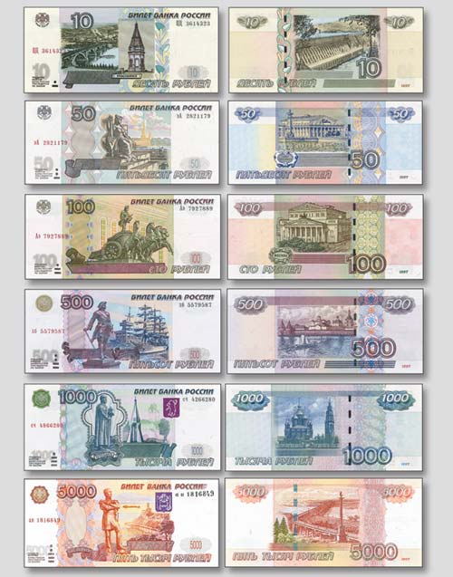
Современные деньги
Город | Лицевая сторона | Оборотная сторона
Красноярск | коммунальный мост через Енисей; часовня Параскевы Пятницы | Красноярская ГЭС
Санкт-Петербург | скульптура в основании ростральной колонны; Петропавловская крепость | ростральная колонна; здание Биржи
Москва | квадрига на портике Большого театра | фасад Большого театра
Архангельск | Памятник Петру 1; парусник в порту Архангельска | Соловецкий монастырь
Ярославль | памятник Ярославу Мудрому и часовня Казанской Богоматери на фоне Ярославского Кремля | Церковь Иоанна Предтечи
Хабаровск | памятник Муравьёву-Амурскому на фоне набережной Амура | Мост через Амур
фото
фото
фото
Высшая школа экономики, Москва, 2016

Slide 12
Тема Деньги (конкурс «Русские пословицы»)
• Деньги делают деньги.
• Не имей 100 рублей, а имей 100 друзей.
• Копейка рубль бережет.
• Время - деньги.
• Пропадать ни за грош.
• Отплатить той же монетой.
• Принимать за чистую монету.
• Посмотрел, как рублем одарил.
• Не было ни гроша – да вдруг алтын.
• Легче прожить деньги, чем нажить.
• Уговор дороже денег.
• Деньги-гости: то нет, то горсти.
Разменяться на мелкие монеты.
Хлебу мера, а деньгам счет..
фото
фВозможные варианты заданий конкурса:
- назовите пословицы о бедности и богатстве
- какие вы знаете пословицы о роли денег в жизни человека?
есть ли пословицы, которые учат человека
соблюдать чувство меры
ото
фото
Высшая школа экономики, Москва, 2016

Slide 13
Тема Деньги (Организация дискуссионного клуба)
Организовать дискуссионный клуб и обсудить одну из проблемных тем:
«Деньги не купят счастья тому, кто сам не знает, чего хочет. Деньги не укажут цель тому, кто выбирает свой путь с закрытыми глазами. Деньги не купят ум дураку, почет — подлецу, уважение — профану. Если вы попытаетесь с помощью денег окружить себя теми, кто выше и умнее вас, дабы обрести престиж, то в конце концов падете жертвой тех, кто ниже.» Айн Рэнд
«Деньги никогда не делали человека счастливее, и никогда не сделают. Чем больше у человека есть, тем большего он хочет. Но вместо заполнения вакуума, он сам его себе создает.» Бенджамин Франклин
«Тот, кто теряет деньги, теряет многое; тот, кто теряет друга, теряет намного больше; тот, кто теряет веру, теряет все.» Элеонора Рузвельт
фото
фото
фото
Высшая школа экономики, Москва, 2016

Slide 14
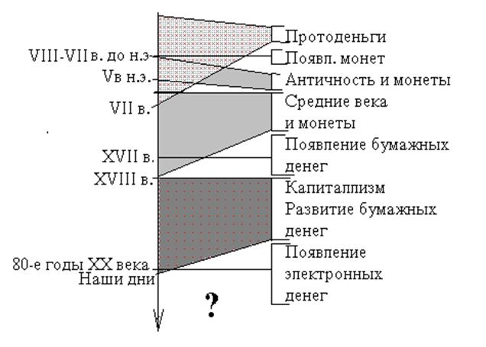
Тема Деньги. Закрепление нового материала
Блиц-опрос «Современные деньги»
Игра «География денег»
Конкурс «Русские пословицы»
Организация дискуссионного клуба
Построить «ось времени»
фото
фото
фото
Высшая школа экономики, Москва, 2016

Slide 15
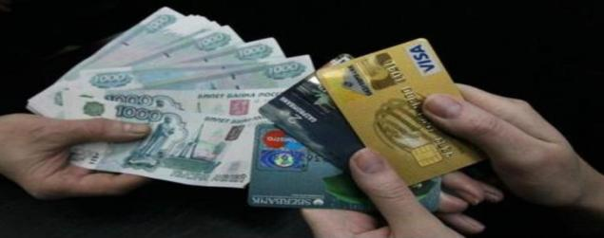
Тема Деньги. Виды денег.
Виды денег
Товарные деньги
Наличные деньги (монеты и банкноты)
Безналичные деньги
Электронные деньги
фото
фото
фото
Высшая школа экономики, Москва, 2016

Slide 16
Тема Деньги
Литература
1.Федин, C. Н. Финансовая грамотность: материалы для учащихся. 2, 3 классы общеобразоват. орг. В 2-х частях. Ч. 1/ С. Н. Федин. — М.: ВИТА-ПРЕСС, 2014. с.8 -111.
2. Гловели Г.Д. Финансовая грамотность: Материалы для учащихся (4 класс). — М.: ВИТА-ПРЕСС, 2014. С.11 - 73.
3. Корлюгова, Ю. Н. Финансовая грамотность: методические рекомендации для учителя. 2–4 классы общеобразоват. орг. / Ю. Н. Корлюгова. — М.: ВИТА-ПРЕСС, 2014. С. 14 – 32.
4. Липсиц, И. В. Финансовая грамотность: материалы для учащихся. 5–7 классы общеобразоват. орг. Дополнительное образование: Серия «Учимся разумному финансовому поведению»/ И. В. Липсиц, Е. А. Вигдорчик — М.: ВИТА-ПРЕСС, 2014.
С. 11 – 25, 189 – 201.
5. Вигдорчик Е., Липсиц И., Корлюгова Ю. Финансовая грамотность. 5—7 классы: методические рекомендации для учителя. — М.: ВИТА-ПРЕСС, 2014. С. 13 – 16, 56 – 58.
6. Липсиц, И. В. Финансовая грамотность: материалы для учащихся. 8–9 классы общеобразоват. орг. / И. В. Липсиц, О. И. Рязанова. — М.: ВИТА-ПРЕСС, 2014.
С. 14 – 23.
7. Рязанова, О. И. Финансовая грамотность: методические рекомендации для учителя. 8–9 классы общео бразоват. орг. / О. И. Рязанова, И. В. Липсиц, Е. Б. Лавренова. — М.: ВИТА-ПРЕСС, 2014. С. 7 – 23.
фото
фото
фото
Высшая школа экономики, Москва, 2016

Slide 17
Тема Деньги
Дополнительная литература
1. Блискавка Е. Дети и деньги. Самоучитель семейных финансов для детей/ Евгения Блискавка. - М.: Манн, Иванов и Фербер, 2014.
2. Горяев А.,Чумаченко В. Финансовая грамота для школьников. — Российская экономическая школа, 2010. Электронная версия книги доступна на сайтах: www.nes.ru и www.azbukafinansov.ru
3. Экономика для 3–5 классов. Барбара Дж. Флауренс, Пенни Каглер, Бонни Т. Мезарос, Лейна Стилс, Мэри С. Сьютер / Пер. с англ. Т. Равичевой, под ред. С. Равичева. — М.: МЦЭБО, 2006.
4. Корлюгова, Ю. Н. Финансовая грамотность: Материалы для родителей. 2–4 классы общеобразоват. орг. / Ю. Н. Корлюгова. — М.: ВИТА-ПРЕСС, 2014.
5. Вигдорчик Е., Липсиц И., Корлюгова Ю. Финансовая грамотность. 5—7 классы: материалы для родителей. — М.: ВИТА-ПРЕСС, 2014.
6. Рязанова, О. И. Финансовая грамотность: материалы для родителей. 8–9 классы общеобразоват. орг. / О. И. Рязанова, И. В. Липсиц, Е. Б. Лавренова. — М.: ВИТА-ПРЕСС, 2014.
Интернет-источники
Журнал «Экономика в школе» с вкладкой «Школьный экономический журнал» и финансовым приложением — http://ecschool.hse.ru
Сайт «История денег» — http://pro.lenta.ru/money
Сайт «Основы экономики» — http://basic.economicus.ru
сайт Министерства финансов РФ - www.minfin.ru
сайт «Экономика для школьника» - www.iloveeconomics.ru
сайт спецпроекта российской экономической школы по личным финансам - www.nes.ru
фото
фото
фото
Высшая школа экономики, Москва, 2016

Slide 18
фото
Тема 2.
Личный и семейный бюджет.
фото
фото
Высшая школа экономики, Москва, 2016

Slide 19
Личный и семейный бюджет.
Мотивация.
Предлагается тема для эвристической беседы «Как вы понимаете пословицу «Семейная лодка разбилась о быт»?
Беседа о том, как составить личный (семейный) бюджет. Сразу сделайте акцент на важности этой темы, поскольку от того, насколько правильно будет составляться бюджет, во многом будет зависеть будущее финансовое состояние обоих супругов, их детей и семьи в целом.
«Если вы не запланировали, как вы станете богатым, то, скорее всего, вы планируете быть бедным. Просто вы не подозреваете об этом. Большинство людей планируют быть бедными, просто они не задумываются о такой постановке вопроса»
Роберт Кийосаки
«Нажить много денег – храбрость; сохранить их – мудрость, а умело расходовать их – искусство»
Бертольд Ауэрбах
фото
фото
фото
Высшая школа экономики, Москва, 2016

Slide 20
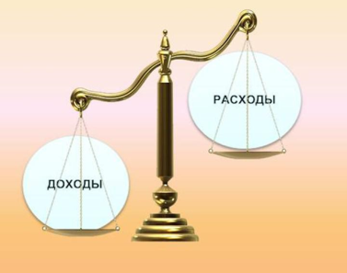
Личный и семейный бюджет
Бюджет — это смета доходов и расходов определённого лица, устанавливаемая на определённый период времени.
Доходы < Расходы
Доходы = Расходы
Доходы > Расходы
«Годовой доход 20 фунтов при расходе 19 фунтов 96 пенсов — это счастье. Годовой доход 20 фунтов при расходе 20 фунтов 6 пенсов — это нищета» Чарльз Диккенс
доходы – расходы
= остаток
й и семейный бюджет
фото
фото
фото
Высшая школа экономики, Москва, 2016

Slide 21
Личный и семейный бюджет
Сюжетно-ролевая игра «Семейный бюджет»
Первый этап.
Участники объединяются в семьи и самостоятельно (или жребий) распределяют игровые роли. Группа решает вопрос об общей фамилии семьи.
Второй этап.
Доходная часть бюджета
Третий этап.
Расходная часть бюджета
Четвертый этап
Итоги обсуждения и составления бюджета
Пятый этап.
Проводится анализ хода и результатов игры
фото
фото
фото
Высшая школа экономики, Москва, 2016

Slide 22
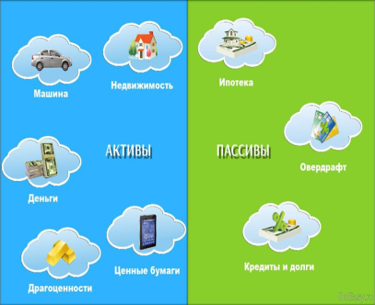
Личный и семейный бюджет
Личный баланс
Финансовая самооценка:
Активы – Пассивы
=
чистые личные активы
(personal net worth)
(стоимость имущества
за вычетом обязательств)
может быть как положительной, так и отрицательной
Накапливая чистые активы (включая свободные денежные средства), люди создают основу того, что принято называть личным капиталом.
фото
фото
фото
Высшая школа экономики, Москва, 2016

Slide 23
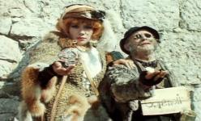
Личный финансовый план
план по использованию инвестиционных продуктов
фото
план по использованию страховых программ
план по пенсионному обеспечению
фото
план по использованию кредитных инструментов.
фото
Высшая школа экономики, Москва, 2016

Slide 24
Личный и семейный бюджет
Литература
1. Федин, C. Н. Финансовая грамотность: материалы для учащихся. 2, 3 классы общеобразоват. орг. В 2-х частях. Ч. 2 / С. Н. Федин. — М.: ВИТА-ПРЕСС, 2014. С. 6-80.
2. Гловели Г.Д. Финансовая грамотность: Материалы для учащихся (4 класс). — М.: ВИТА-ПРЕСС, 2014. С. 79 - 127.
3. Корлюгова, Ю. Н. Финансовая грамотность: методические рекомендации для учителя. 2–4 классы общеобразоват. орг. / Ю. Н. Корлюгова. — М.: ВИТА-ПРЕСС, 2014. С. 33 – 54.
4. Липсиц, И. В. Финансовая грамотность: материалы для учащихся. 5–7 классы общеобразоват. орг. Дополнительное образование: Серия «Учимся разумному финансовому поведению»/ И. В. Липсиц, Е. А. Вигдорчик — М.: ВИТА-ПРЕСС, 2014.
С. 27- 95.
5. Вигдорчик Е., Липсиц И., Корлюгова Ю. Финансовая грамотность. 5—7 классы: методические рекомендации для учителя. — М.: ВИТА-ПРЕСС, 2014. С. 17 – 37.
6. Липсиц, И. В. Финансовая грамотность: материалы для учащихся. 8–9 классы общеобразоват. орг. / И. В. Липсиц, О. И. Рязанова. — М.: ВИТА-ПРЕСС, 2014.
С. 24 – 103.
7. Рязанова, О. И. Финансовая грамотность: методические рекомендации для учителя. 8–9 классы общеобразоват. орг. / О. И. Рязанова, И. В. Липсиц, Е. Б. Лавренова. — М.: ВИТА-ПРЕСС, 2014. С. 24 - 60.
фото
фото
фото
Высшая школа экономики, Москва, 2016

Slide 25
Личный и семейный бюджет
.
Дополнительная литература
1. Горяев А.,Чумаченко В. Финансовая грамота для школьников. — Российская экономическая школа, 2010. Электронная версия книги доступна на сайтах: www.nes.ru и www.azbukafinansov.ru
2. Как вести семейный бюджет: учеб. пособие / Н.Н. Думная, О.А. Рябова, О.В. Карамова; под ред. Н.Н. Думной. — М.: ИнтеллектЦентр, 2010.
3. Симоненко В.Д., Шелепина О.И. Семейная экономика: учебное пособие для 7–8 классов общеобразоват. учр./ Образовательная область «Технология». — М.: ВИТА-ПРЕСС, 2002.
4. Вигдорчик Е., Липсиц И., Корлюгова Ю. Финансовая грамотность. 5—7 классы: материалы для родителей. — М.: ВИТА-ПРЕСС, 2014.
5. Рязанова, О. И. Финансовая грамотность: материалы для родителей. 8–9 классы общеобразоват. орг. / О. И. Рязанова, И. В. Липсиц, Е. Б. Лавренова. — М.: ВИТА-ПРЕСС, 2014.
Интернет-источники
Журнал «Работа и зарплата» — http://zarplata-i-rabota.ru/zhurnalrabota-i-zarplata
Журнал «Экономика в школе» с вкладкой «Школьный экономический журнал» и финансовым приложением — http://ecschool.hse.ru
«Достаток.ру» — сайт по основам финансовой грамотности http://www.dostatok.ru
Cайт журнала «Семейный бюджет» — http://www.7budget.ru
Портал «Профориентир» «Мир профессий» – http://www.clskuntsevo.ru/portal_proforientir/mir_professii_news_prof.php
сайт «Экономика для школьника» - www.iloveeconomics.ru
сайт спецпроекта российской экономической школы по личным финансам - www.nes.ru
фото
фото
фото
Высшая школа экономики, Москва, 2016

Slide 26
101000, Россия, Москва, Мясницкая ул., д. 20
Тел.: (495) 621-7983, факс: (495) 628-7931
www.hse.ru

